Slide 1
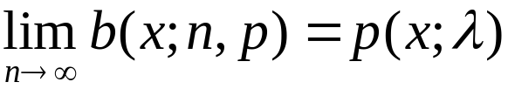

Primjena Poissonove raspodjele
A. Poissnova raspodjela kao granični slučaj binomne
U Bin(n,p) stavimo n→∞, a p→0 tako da np = λ = const. > 0.
⇒
Praktično:

Slide 2
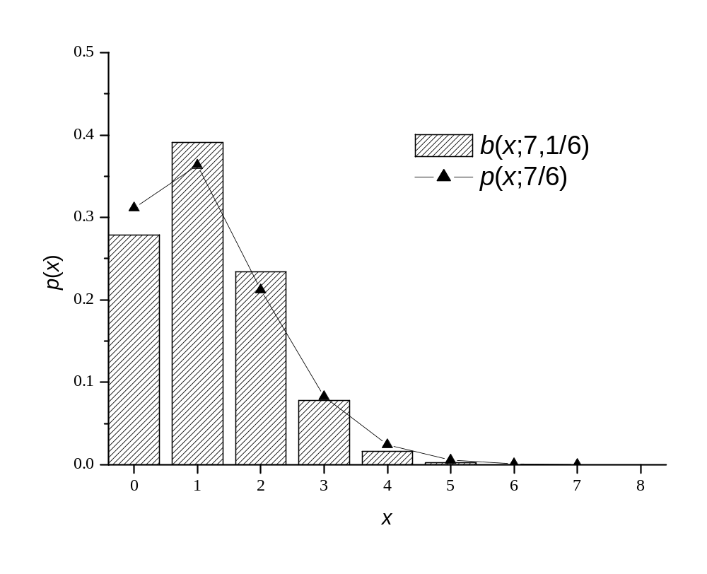

Slide 3
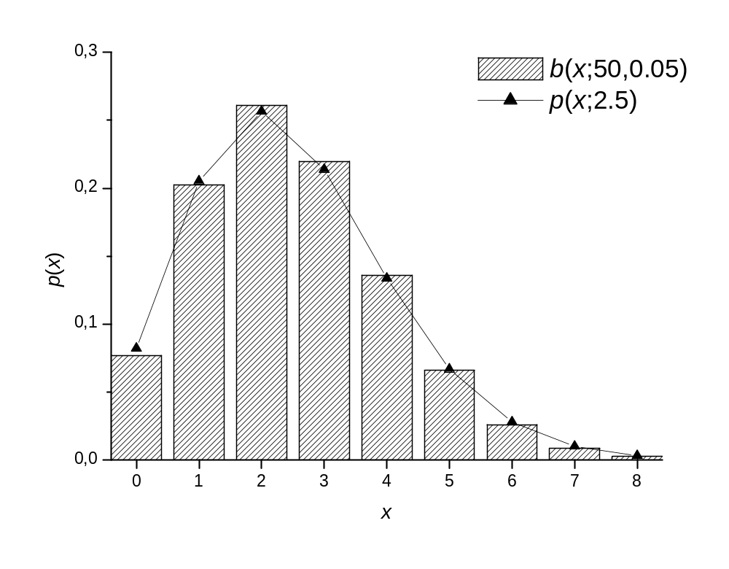

Slide 4
B. Poissonova raspodjela kao zakon malih brojeva
Rijetki događaji
vremenski ili prostorni intervali
Poissonovi procesi :
Vjerojatnost događaja proporcionalna je veličini intervala.

Slide 5
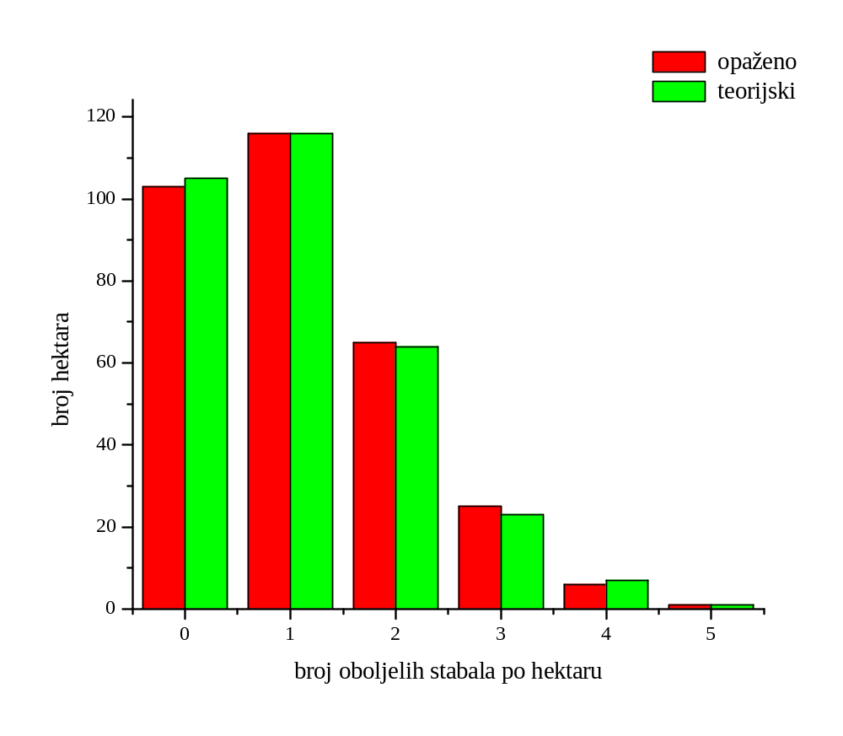
Prilagođavanje empirijskih podataka Poissonovoj raspodjeli

Slide 6
Kontinuirana raspodjela vjerojatnosti
Def:
Slučajna varijabla X je kontinuirana ako skup njezinih mogućih vrijednosti čini cijeli interval brojeva, t.j. ako je za neke A i B (A<B), svaki x∈[A,B] moguć.
duljina, masa, vrijeme

Slide 7
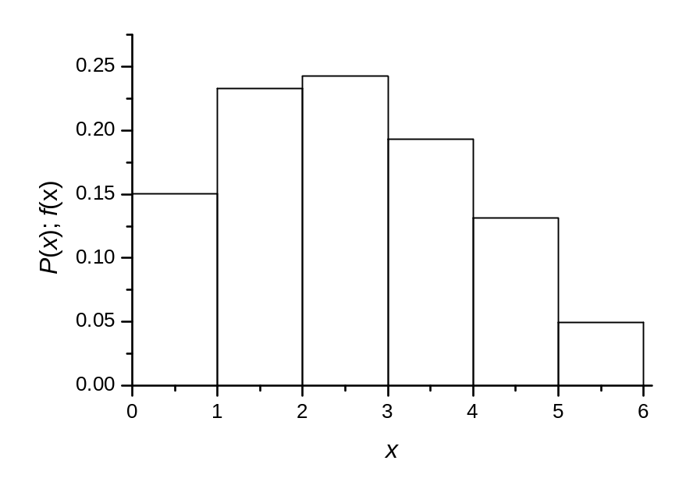
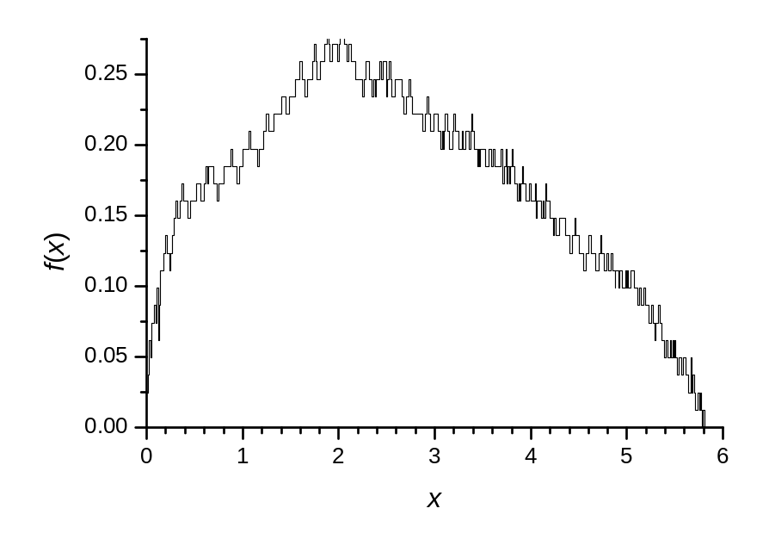
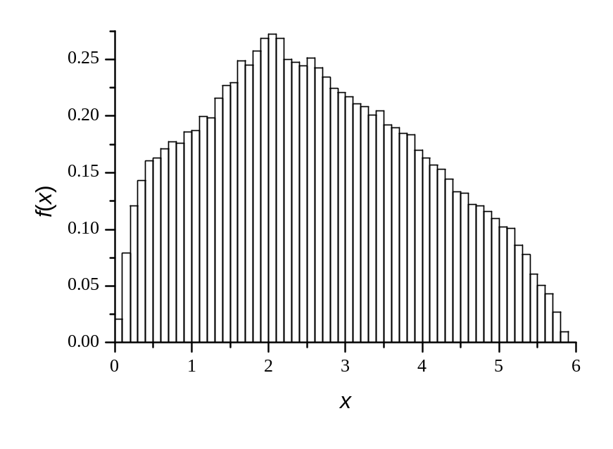
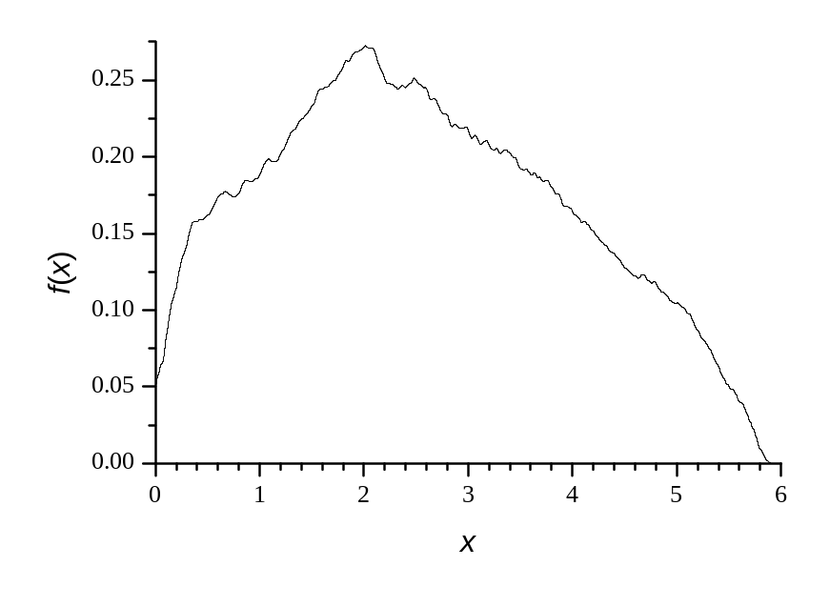
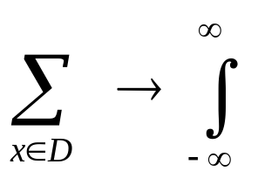

Prijelaz s diskretne na kontinuiranu:

Slide 8

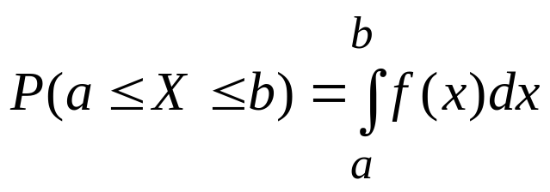

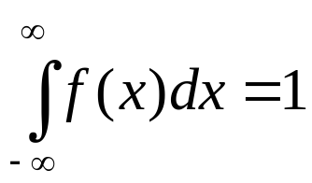

Funkcija gustoće vjerojatnosti
Def: Neka je X kontinuirana slučajna varijabla. Raspodjela vjerojatnosti ili funkcija gustoće vjerojatnosti varijable X je funkcija f(x) takva da za bilo koja dva broja vrijedi
.
Riječima: Vjerojatnost da vrijednost varijable X bude u intervalu dana je površinom ispod funkcije gustoće vjerojatnosti u tom intervalu.
Uvjeti:

Slide 9
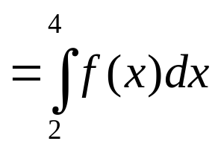


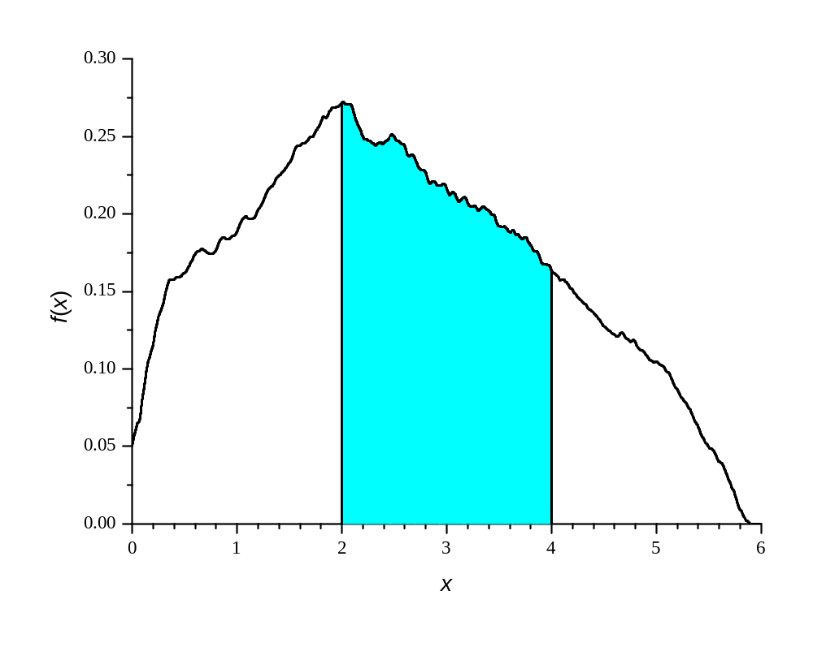

Slide 10
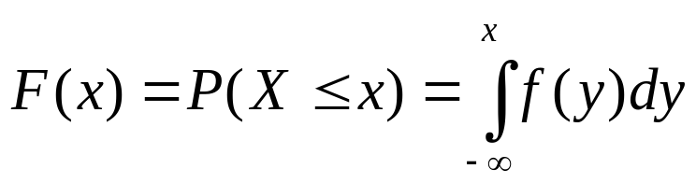

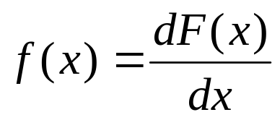
Funkcija raspodjele
Def: Funkcija raspodjele F(x) za kontinuiranu slučajnu varijablu X definirana je:
.
Ako poznajemo F(x), onda lako određujemo:
.

Slide 11
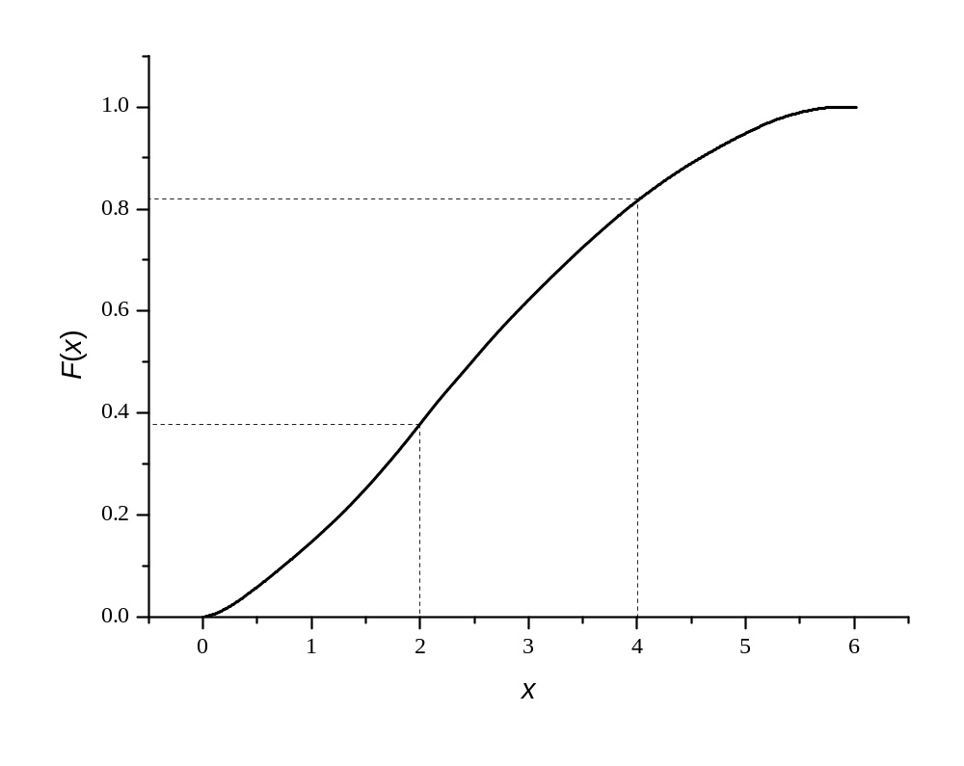

Slide 12
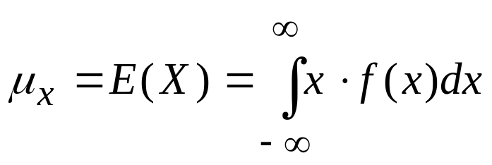
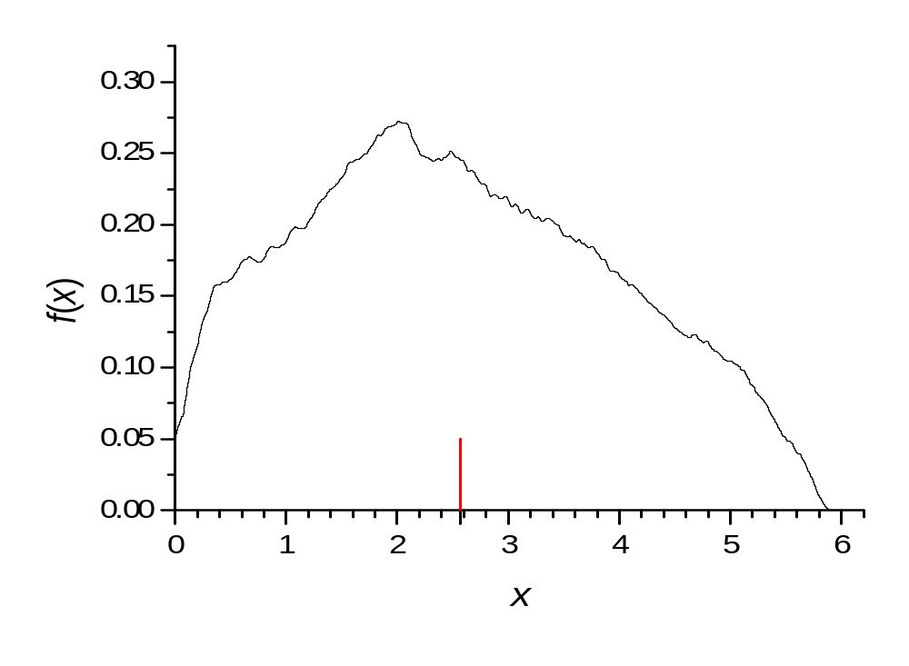
Očekivanje kontinuirane slučajne varijable
Def: Ako je X kontinuirana slučajna varijabla i f(x) njezina funkcija gustoće vjerojatnosti, onda je njezino očekivanje
.

Slide 13
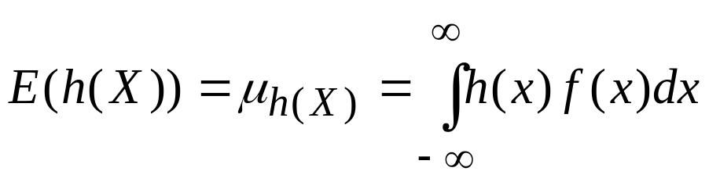
Očekivanje funkcije kontinuirane slučajne varijable
Def:
Ako je X kontinuirana slučajna varijabla i f(x) njezina funkcija gustoće vjerojatnosti, a h(X) bilo koja funkcija od X, onda je
Za linearnu funkciju h(X) = aX + b vrijedi
E(aX + b) = aE(X) + b

Slide 14
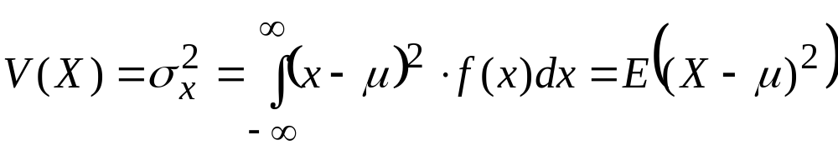
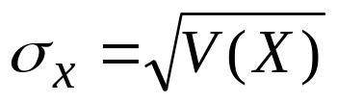
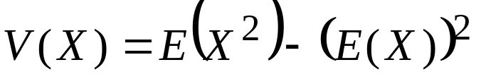
Varijanca kontinuirane slučajne varijable
Def: Ako je X kontinuirana slučajna varijabla, f(x) njezina funkcija gustoće vjerojatnosti, a μ njezino očekivanje, onda je njezina varijanca dana relacijom
.
Standardna devijacija je .

Slide 15
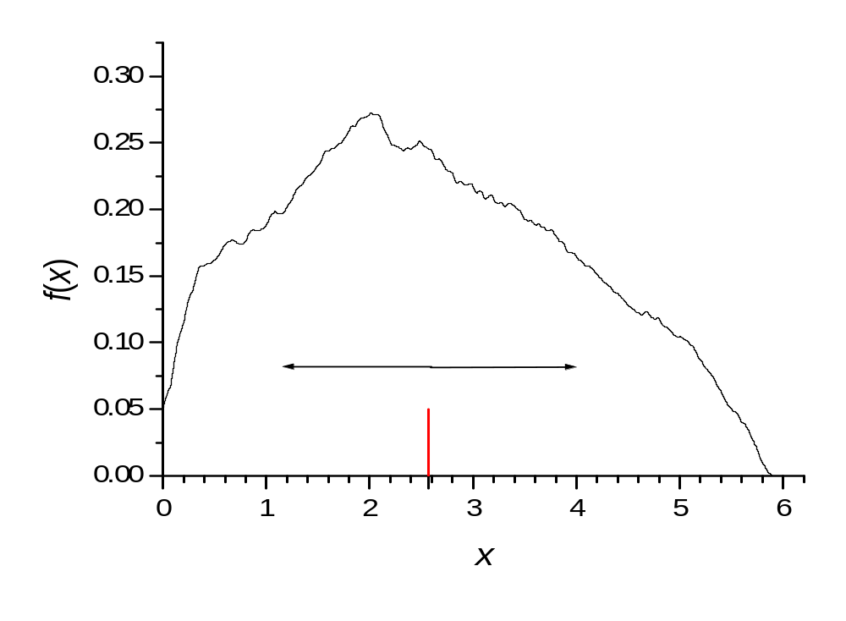
V(X)=1.94 m²
σ(X)=1.39 m

Slide 16
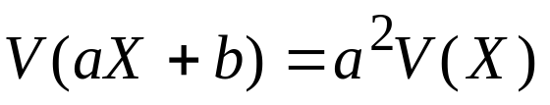
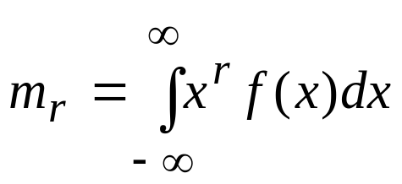
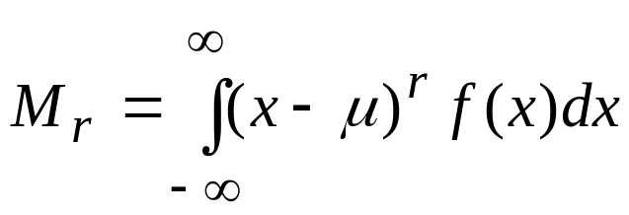
Varijanca funkcije:
Linearna funkcija:
Momenti:

